Slide 1







الفصل التاسع
أدوات
الأعداد حتى ١٠٠٠
(٩-٢) الآحاد والعشرات والمئات
نشاط

Slide 2

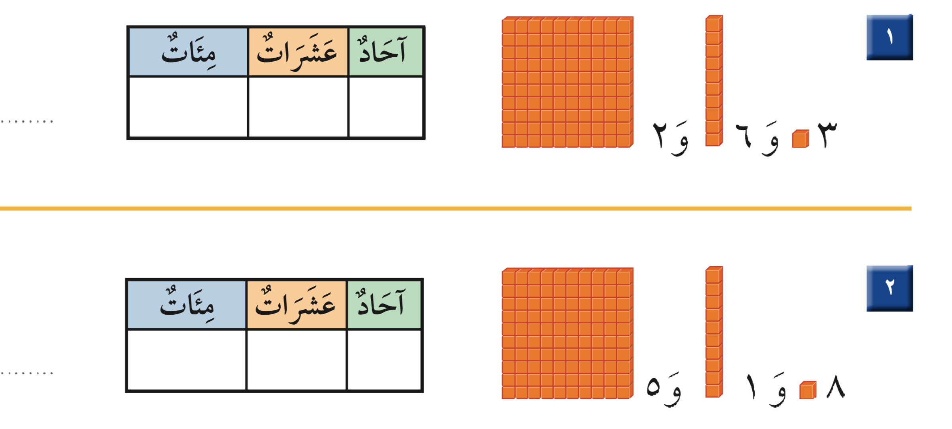
تأكد
أدوات
٢
٦
٢٦٣
٣
٥١٨
٥
١
٨
نشاط

Slide 3
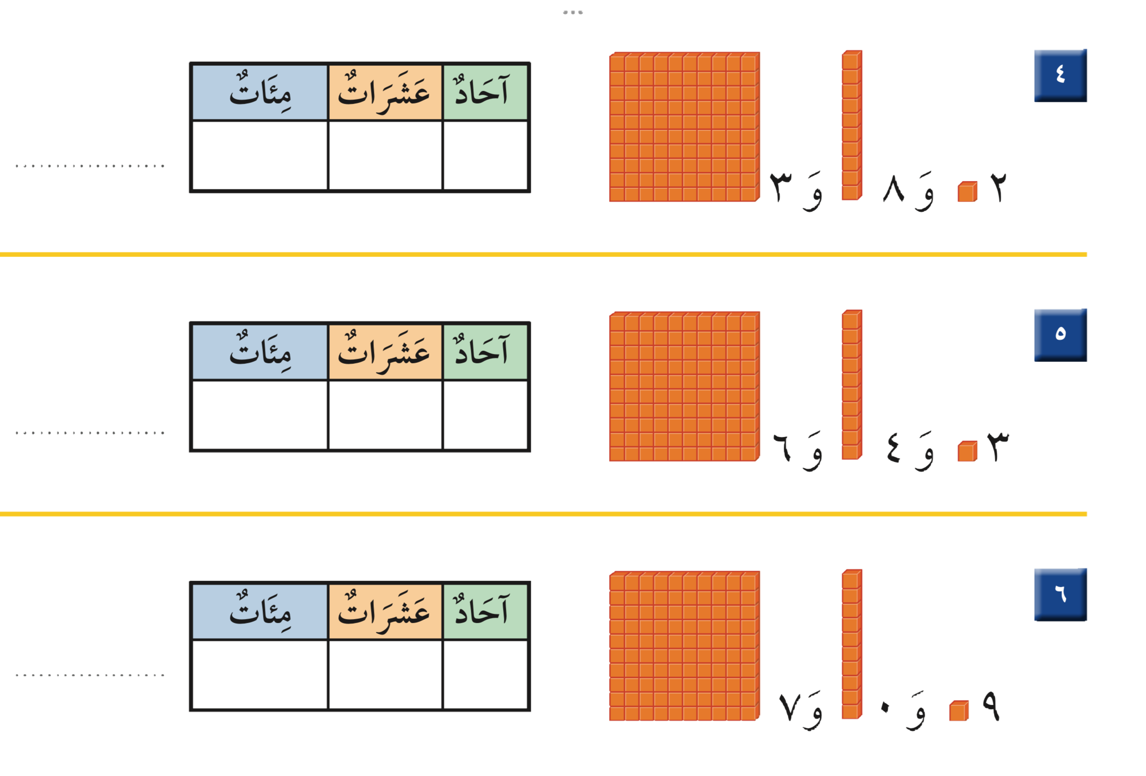
أتدرب وحل المسائل
أدوات
٣٨٢
٣
٨
٢
٦٤٣
٦
٤
٣
٧٠٩
٧
٠
٩
نشاط

Slide 4
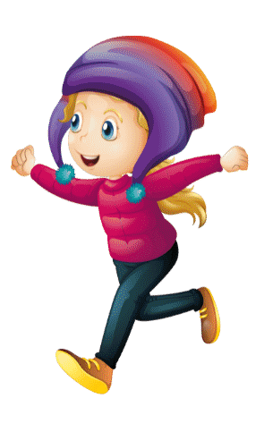
الواجب
أدوات
رقم ٧و٨
صفحة ٦٥
نشاط

